Slide 1
DỰ ÁN THIẾT KẾ HỆ THỐNG NHÚNG
THIẾT KẾ HỆ THỐNG CẢM BIẾN SIÊU ÂM PHÁT HIỆN VẬT THỂ VÀ ĐO KHOẢNG CÁCH QUÉT 180⁰
NHÓM 2

Slide 2
TỔNG QUAN HỆ THỐNG
Functional Requirement
FR1: Phát hiện vật thể
FR1.1: Cảm biến siêu âm có thể phát hiện vật thể.
FR1.2: Cảm biến siêu âm có thể đo được khoảng cách đến vật thể.
FR2: Hiển thị kết quả
FR2.1: Kết quả phát hiện vật thể trên màn LCD là “Object detected”.
FR2.2: Kết quả khoảng cách từ hệ thống đến vật thể được hiển thị trên màn LCD.
FR2.3: Kết quả phát hiện vật thể và khoảng cách được hiển thị trên màn hình laptop.
FR2.4: Nếu không có vật thể thì kết quả hiển thị sẽ là “No object”.
FR3: Thông báo phát hiện vật thể
FR3.1: Khi phát hiện vật thể thì buzzer sẽ kêu một tiếng “bíp”.
FR4: Khối xử lý
FR4.1: Nếu hệ thống hoạt động thì vi xử lý sẽ cho đèn led báo hiệu sáng.
FR4.2: Nút reset dùng để cài hệ thống hoạt động lại từ đầu.
FR5: Khối chuyển động
FR5.1: Servo motor sẽ chuyển động với góc quét thuận chiều kim đồng hồ hoặc ngược chiều kim đồng hồ tối đa 180 độ

Slide 3
Nonfunctional Requirement
NFR1: YÊU CẦU HIỆU NĂNG (PERFORMANCE)
NFR1.1: Tốc độ quét của motor là 1 vòng trong 28 giây.
NFR1.2: Thời gian phản hồi của hệ thống kể từ lúc phát hiện vật thể nhỏ hơn 1 giây.
NFR1.3: Phạm vi phát hiện từ 2cm đến 40 cm.
NFR1.4: Độ tăng giảm góc quét là 2^o
NFR1.5: Nút nhấn có tuổi thọ là 50.000 nhấn và có chống rung bằng phần mềm.
NFR 1.6: Thời gian gửi dữ liệu uart đến laptop từ 4ms đến 9ms.
NFR 1.7: Công suất tiêu thụ tối đa là 1W
NFR2: CHI PHÍ
NFR2.1: Tổng chi phí cho linh kiện hệ thống khoảng 600.000 VNĐ
NFR2.2: Chi phí cho MCU nhỏ hơn 100.000 VNĐ
NFR2.3: Chi phí in mạch nhỏ hơn 200.000 VNĐ

Slide 4
TỔNG QUAN HỆ THỐNG
Nonfunctional Requirement
NFR3: KÍCH THƯỚC VẬT LÝ
NFR3.1: Toàn bộ hệ thống có thể được sử dụng trên bàn làm việc, kích cỡ 10x10 cm.
NFR4: MÔI TRƯỜNG HOẠT ĐỘNG
NFR4.1: Hệ thống có thể hoạt động trong nhiệt độ phòng, khoảng 25-35 độ C.
NFR5: KHỐI LƯỢNG
NFR5.1: Tổng khối lượng của hệ thống phải nhỏ hơn 1 kg.
NFR6: ĐIỆN NĂNG TIÊU THỤ
NFR6.1: Hệ thống phải hoạt động với hai mức nguồn đầu vào: 5V DC cho cho các khối và 12V DC cho mạch ổn áp.
NFR6.2: Dòng tiêu thụ tổng của nguồn 5V phải nhỏ hơn 500mA.

Slide 5
USE CASE
UC – 01: Chế độ thông thường
Mô tả: Khi hệ thống được cấp nguồn thì servo motor bắt đầu quay và cảm biến siêu âm sẽ bắt đầu tìm kiếm vật thể.
Các bước thực hiện:
Hệ thống được cấp nguồn.
LCD hiển thị “System ready” và Buzzer kêu 1 tiếng “bíp”.
Hệ thống bắt đầu qua từ 0^o-180^o sau đó quay 180^o-0^o.
LCD sẽ hiển thị 2 dòng, dòng 1 là trạng thái phát hiện vật thể, dòng 2 là góc quay hiện tại.
Nếu chưa phát hiện vật thể, LCD sẽ hiển thị dòng 1 là “No object”.
Khi phát hiện vật thể thì LCD hiển thị “Dist: xx cm” và còi sẽ kêu “bíp”.
Khi vật thể có tín hiệu ngay tầm đo tối đa và luân chuyển giữa hai trạng thái phát hiện thì sẽ là “Out range”.
Yêu cầu: Hệ thống được cấp nguồn.

Slide 6
USE CASE
UC – 02: Chế độ tạm dừng.
Mô tả: Tạm dừng hệ thống.
Các bước thực hiện:
Khi hệ thống đang quay, kết quả góc quét sẽ được trả về laptop qua giao tiếp uart và hiển thị bằng dạng hình ảnh radar thông qua phần mềm processing.
Trên phần mềm processing sẽ có giao diện 3 nút “Stop”, “Menu”, “Select”. Nhấn nút “Stop” một lần thì servo motor tạm dừng, LCD hiển thị “System Stop”, nhấn nút “Stop” thêm lần nữa để hệ thống tiếp tục hoạt động.
Yêu cầu: Nhấn nút “Stop” trên giao diện processing.

Slide 7
USE CASE
UC – 03: Chế độ thay đổi chiều quay
Mô tả: Hệ thống thay đổi chiều quét vật thể.
Các bước thực hiện:
Nhấn nút “Stop” để hệ thống tạm dừng.
Nhấn nút “Menu” trên giao diện processing để vào giao diện setting. LCD hiển thị dòng 1 “Current: xx” với xx là chiều quay hiện tại là Fwd hoặc Rvs tương ứng cùng chiều kìm đồng hồ hoặc ngược chiều kim đồng hồ. Dòng 2 hiển thị “Set: xx” với xx là chiều người dùng mong muốn.
Nhấn nút “Select” trên processing để chuyển đổi hai trạng thái Fwd hoặc Rvs trên dòng “Set: xx” của LCD.
Nhấn nút “Menu” để xác nhận chiều quay mong muốn, LCD sẽ hiện “Save OK!” và sau đó quay về trạng thái tạm dừng với LCD hiển thị “System Stop”.
Nhấn nút “Stop” để hệ thống quay theo chiều vừa được thiết lập.
Yêu cầu: Nhấn nút “Stop”, “Menu”, “Select”.

Slide 8
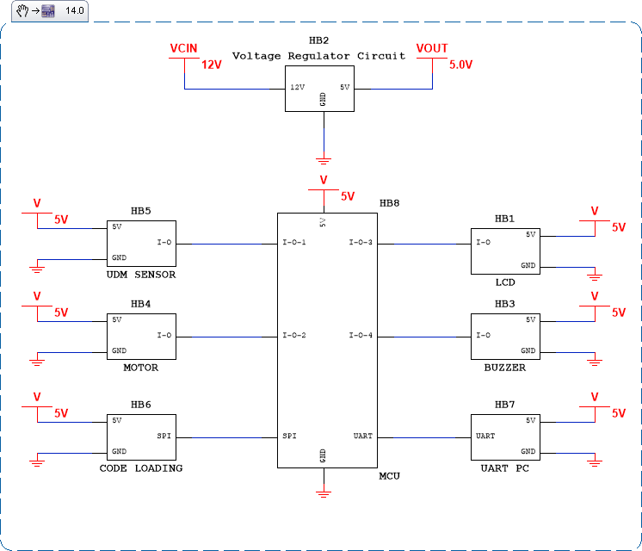
BLOCK DIAGRAM

Slide 9
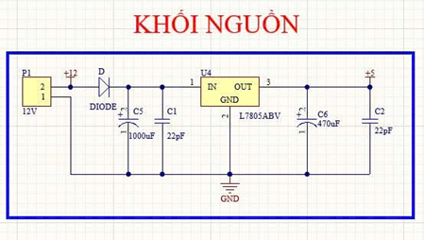
KHỐI NGUỒN
Schematic

Slide 10
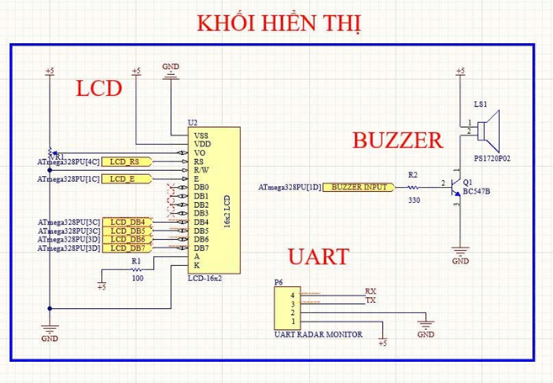
KHỐI HIỂN THỊ
Schematic

Slide 11
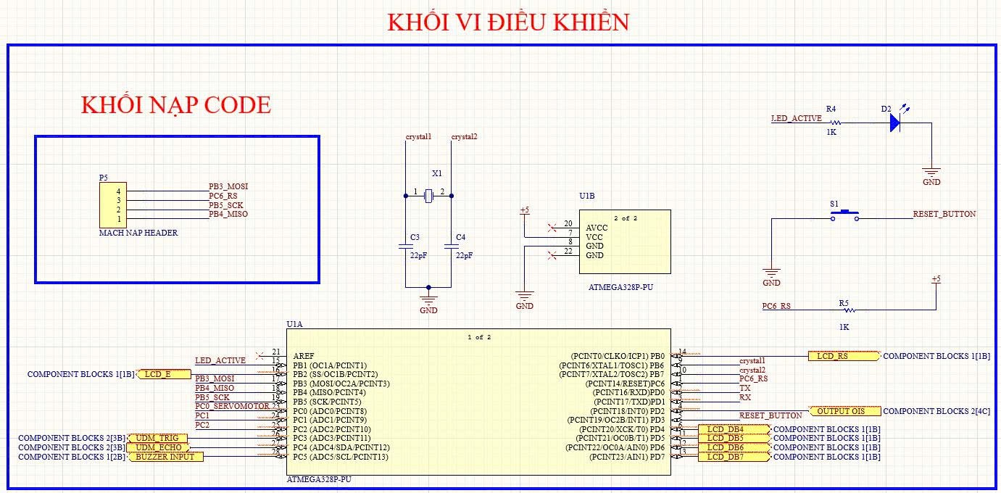
KHỐI VI ĐIỀU KHIỂN
Schematic

Slide 12
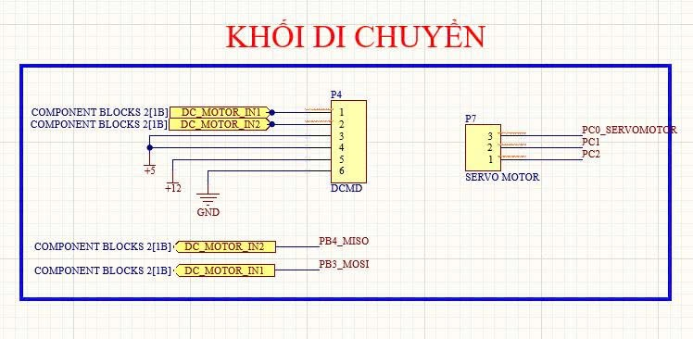
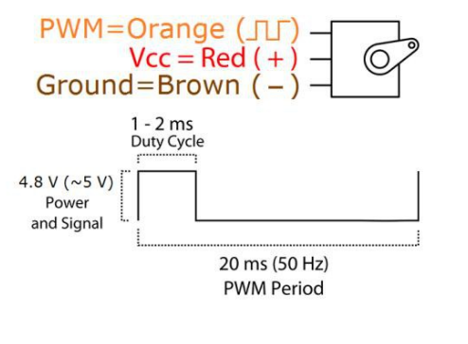
KHỐI DI CHUYỂN
Schematic
Chân kết nối

Slide 13
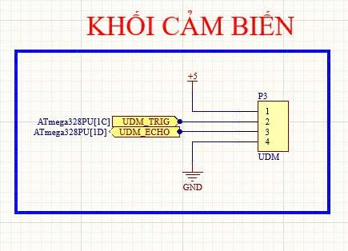
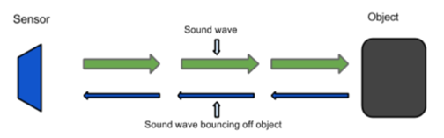
KHỐI CẢM BIẾN
Schematic
Hoạt động của cảm biến siêu âm

Slide 14
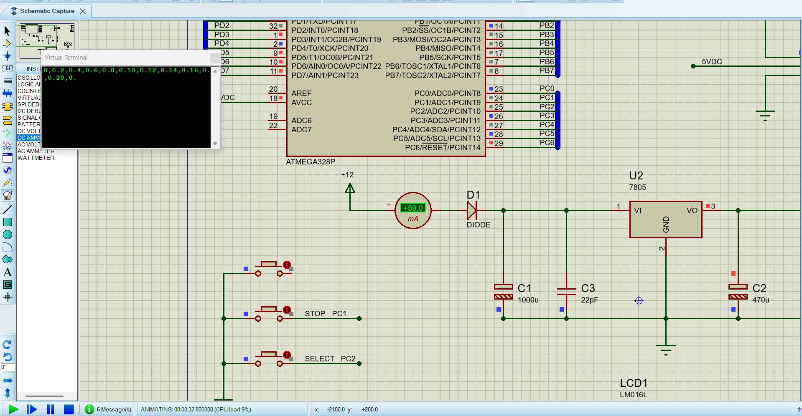
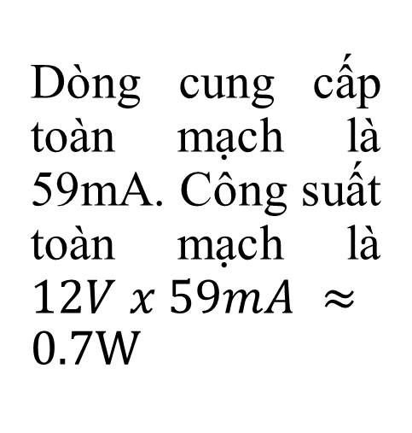
TÍNH TOÁN THÔNG SỐ
Dòng cung cấp toàn mạch là 59mA. Công suất toàn mạch là $12V x 59mA ≈0.7W$

Slide 15
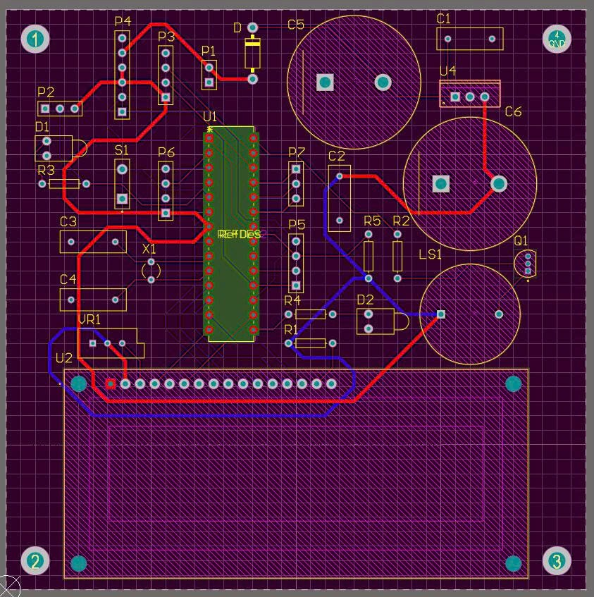
LAYOUT

Slide 16
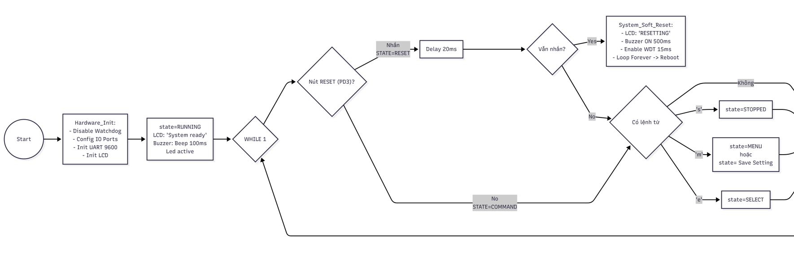
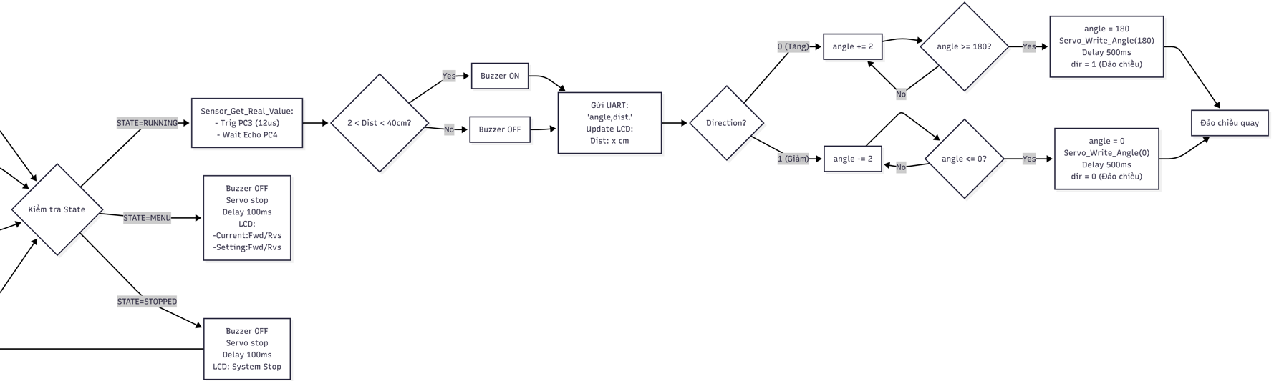
THIẾT KẾ PHẦN MỀM

